Slide 1
INSUFFISANCE CARDIAQUE CHRONIQUE
DR BOUAGUEL ILYES
Service de cardiologie
Hôpital militaire universitaire de Constantine
07 05 2021

Slide 2
OBJECTIFS PÉDAGOGIQUES
Définir L’insuffisance cardiaque chronique
Connaitre les différentes terminologies de l’insuffisance cardiaque
Comprendre l’importance de cette pathologie et de ses complications
Identifier les étiologies de l’insuffisance cardiaque chronique
Savoir poser le diagnostic d’une insuffisance cardiaque
Connaitre les différentes armes thérapeutiques et leurs indications

Slide 3
LE PLAN DU COURS
INTRODUCTION ET TERMINOLOGIE
EPIDEMIOLOGIE DE l’INSUFFISANCE CARDIQUE CHRONIQUE
LES ETIOLOGIES DE L’INSUFFISANCE CARDIAQUE CHRONIQUE
DIAGNOSTIC DE L’INSUFFISANCE CARDIAQUE CHRONIQUE
TRAITEMENT PHARMACOLOGIQUE ET NON PHARMACOLOGIQUE

Slide 4
Définition
Est définie comme l’incapacité du cœur à assurer dans des conditions normales , un débit sanguin nécessaire aux besoins métaboliques et fonctionnels des différents organes .
Elle constitue l’aboutissement terminal de la plupart des maladies cardiaques, à l’issue de leur évolution.

Slide 5
Définition
La société Européenne de cardiologie considère que le syndrome insuffisance cardiaque regroupe 2 caractéristiques:
  Des symptômes d’insuffisance cardiaque (dyspnée,fatigue, toux,oedèmes des chevilles….)
  La preuve objective d’une dysfonction systolique et/ou diastolique au repos de préférence par échocardiographie.

Slide 6
TERMINOLOGIE
•SELON LA FRACTION D’EJECTION DU VENTRICLE GAUCHE
Type d’IC |  | IC à FE altérée (FE r) | IC à FE moyenne (FE m) | IC à FE préservée (FE p)
 | 1 | Symptômes +/- signes | Symptômes +/- signes | Symptômes +/- signes
 | 2 | FE VG <40% | FE VG 40-49% | FE VG ≥50%
 | 3 |  | - élévation de peptides natriurétiques - au moins un des critères suivants : a- anomalie structurelle (HVG et/ou OG dilatée b- dysfonction diastolique | - élévation de peptides natriurétiques - au moins un des critères suivants : a- anomalie structurelle (HVG et/ou OG dilatée b- dysfonction diastolique
Notes:
- La nomination de l’IC en fonction de la FE est importante à déterminer pour le Dgc, les étiologies, les comorbidités et le traitement : IC à FE altérée (<40%), à FE moyenne (40-49%) ou à FE préservée (≥50%)
- IC à FE préservée : le diagnostic est difficile, VG de taille normale mais hypertrophié et/ou OG dilatée comme signes d’élévation des pressions, dysfonction diastolique (présente même dans IC à FE altérée), on peut observer une dysfonction systolique débutante

Slide 7
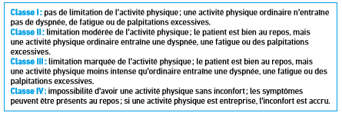
TERMINOLOGIE
Terminologie selon la sévérité des symptômes: repose sur le classification de la NYHA en quatre stades de gravite croissante

Slide 8
PHYSIOPATHOLOGIE
En cas d’insuffisance cardiaque , il existe une diminution du débit cardiaque avec comme répercussion une hypotension artérielle et une hypoperfusion tissulaire . Cela va entraîner l’activation de mécanismes compensateurs reposant essentiellement sur le système neurohormonal .
Ils sont principalement au nombre de deux :
1/ La stimulation neurohormonale
A/ Le système sympathique est activé , avec une triple action : l’action chronotrope positive l’augmentation de la force contractile des fibres myocardiques par stimulation des récepteurs bêta-1-adrénergiques cardiaques . la vasoconstriction artériolaire au dépens de la peau et du rein , permettant le maintien de la vascularisation des tissus privilégiés tels le cerveau et le myocarde .

Slide 9
B/ Le système rénine- angiotensine- aldostérone
Est activé lors des poussées d’insuffisance cardiaque. L’hypersécrétion de rénine stimule la formation d’angiotensine I et II entraînant une vasoconstriction artérielle et une sécrétion médullosurrénale d’aldostérone responsable de rétention hydrosodée et de fuite potassique .

Slide 10
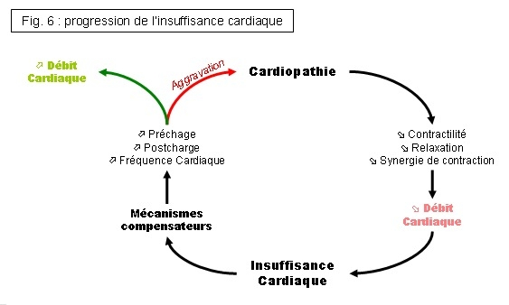

Slide 11
Epidémiologie :
Prevalence:
  1 à 3 % de la population générale
  plus de 10 % après 70 ans
Pronostic:
  mortalité de 60% à 3 ans
-mortalité de 75% à 5 ans

Slide 12


ETIOLOGIES
IC GAUCHE
Surcharge mécanique:
Pression:
Volume:
  IM,IAO
  Shunts (CIV,PCA….)
  Hyper débit (Anemie,fistule AV,hyperthyroidie…)
RAO, HTA, Coarctation AO
Alteration du myocarde:
  Cardiopathie ischémique (IDM, Angine de poitrine)
  CMD
  Myocardite, surcharge (hémochromatose,amylose,Amylose)
Gene au remplissage VG:
  CMH, CM restrictive, RM

Slide 13

IC DROITE:
Surcharge mecanique:
De pression: RP, toute affection à HTAP De volume: IT, IP, Shunts(CIV,CIA …)
Alteration du myocarde:
IDM VD, CMD
Gene au remplissage du VD:
Adiastolie : Péricardite

Slide 14
Diagnostic de l’IVG
Signes fonctionnels +++
La dyspnée d’effort.
Sont représentés par la fatigue et la dyspnée . La classification de la NYHA (New York Heart Association) permet d’en préciser l’importance .
Classification de la NYHA +++
  Classe I : cardiopathie sans limitation de l’activité physique
  Classe II : cardiopathie avec limitation légère de l’ activité physique (efforts inhabituels)
  Classe III : cardiopathie avec limitation marquée de l’activité physique (efforts habituels)
  Classe IV : cardiopathie avec symptômes présents au repos et empêchant toute activité physique .

Slide 15
Dyspnée paroxystique
–Le plus souvent nocturne avec orthopnée
–L’œdème pulmonaire aigu (OAP)
crise de dyspnée intense, angoissante,
souvent précédée de chatouillement laryngé et de toux
suivie d’une expectoration mousseuse, rosée, saumonée.
nécessité de se lever ou de s’asseoir, soif d’air, sueurs.
l’inondation alvéolaire se traduit à l’auscultation par une marée montante de râles crépitants fins.
Tachycardie, cyanose, tirage.
C’est un accident grave, nécessitant un traitement urgent et intensif.

Slide 16
Autres signes
Toux d’effort ou de repos Asthénie
la fatigabilité à l’effort alteration de l'état général obnubilation, signes cognitifs….

Slide 17
Signes physiques :
L’auscultation cardiaque montre :
  une tachycardie avec en particulier un rythme cardiaque à 3 temps évoquant le bruit de galop présystolique ou protodiastolique .
  On peut retrouver un souffle doux d’insuffisance mitrale dû à un défaut d’étanchéité de la valve mitrale.
Le pouls est souvent rapide .
Un pouls irrégulier suggère une arythmie complète . Un pouls faible est de mauvais pronostic.

Slide 18
Une pression artérielle basse est de mauvais pronostic.
L’auscultation pulmonaire recherche des râles humides , inspiratoires , prédominant aux bases que l’on appelle les râles crépitants ou sous crépitants qui témoignent d’un œdème bronchio-alvéolaire .
Il peut s’y associer un épanchement pleural transsudatif souvent du côté droit.

Slide 19
Radiographie thoracique
une cardiomégalie,
des signes d'oedème pulmonaire :
  premier signe, la dilatation des veines lobaires supérieures, signe de redistribution veineuse au profit des sommets
  oedème interstitiel, qui épaissit les cloisons interlobulaires (diminution diffuse de la transparence parenchymateuse, stries de Kerley), et noie les contours des axes broncho-vasculaires (gros hiles à bords flous)
  oedème alvéolaire : fugace. Larges plages opaques à limites imprécises, prédominant dans les régions péri-hilaires et basales, plus ou moins symétriques(Image en ailes de papillon) .
  atteinte pleurale, très fréquente : émoussement d’un cul de sac, élargissement d’une ligne scissurale, épanchement plus ou moins abondant

Slide 20
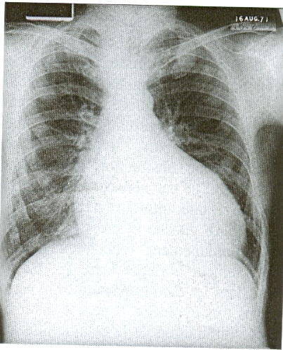
Cardiomégalie +redistribution vasculaire vers les sommets + ligne B de Kerley

Slide 21
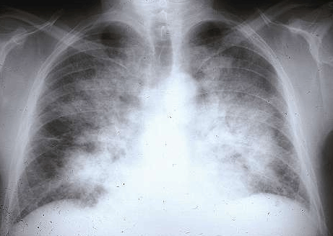
œdème
Alvéolaire
Image en
Ailes de
papillon

Slide 22
L'ECG : révèle
une tachycardie sinusale
une hypertrophie ventriculaire gauche
une déviation axiale gauche
•Des troubles du rythme voire des extra systole Ventriculaire
(ESV)
un bloc de branche gauche.

Slide 23
L'échocardiographie apprécie :
analyse de la FE du VG et de la fonction diastolique
la recherche d’une IM fonctionnelle
le retentissement sur les cavités droites
la dilatation ou l’hypertrophie des cavités gauches

Slide 24
Diagnostic de l’IVD
1 Signes fonctionnels
Les hépatalgies sous forme de pesanteur gastrique.
2 Signes physiques
Ce sont des signes de congestion périphérique avec :
  le foie cardiaque , hépatomégalie sensible à la palpation au bord inférieur lisse , mousse
  reflux hépato-jugulaire (RHJ)
  turgescence jugulaire. Le RHJ est à rechercher en position semi-assise en réalisant une pression modérée de l’hypochondre droit.

Slide 25
Les œdèmes des membres inférieurs (OMI) traduisent la rétention hydro-sodée qui s’objective sous forme de prise de poids. Ils prédominent aux pieds et chevilles , ils sont blancs , mous , indolores et prennent le godet .
Ces signes sont associés à une oligurie.
L’examen cardiaque permet de retrouver à la palpation le signe de Harzer qui se définit comme la perception des battements du VD au niveau de la xyphoide .
Les signes de la cardiopathie causale et met en évidence une tachycardie , un éclat du B2 au foyer pulmonaire , le signe de Carvalho qui se définit comme l’accentuation en inspiration d’un souffle systolique au foyer tricuspidien et traduit l’insuffisance tricuspide.

Slide 26
Radiographie thoracique
Augmentation de l’indice cardio-thoracique : la saillie de l’arc inférieur droit traduit la dilatation de l’oreillette droite (OD) et la convexité avec pointe sus-diaphagmatique de l’arc inférieur gauche s’observe en cas d’hypertrophie ventriculaire droite (HVD) importante.
On observe une saillie de l’arc moyen gauche en cas d’hypertension artérielle pulmonaire (HTAP).
L’analyse des parenchymes pulmonaires peut renseigner sur l’étiologie de l’IVD.

Slide 27
ECG
n’est pas spécifique de l’IVD et peut montrer des signes d’hypertrophie auriculaire droite (HAD) avec ondes P monophasiques , amples supérieures à 2.5 mm en D2 , D3
, VF .
Des signes d’HVD avec grandes ondes R en précordiales droites et grandes ondes S en précordiales gauches .

Slide 28
Echo-Doppler des cavités droites
Elle se fait dans le même temps que l’exploration des cavités gauches ; elle permet de :
évaluer la dilatation des cavités droites
rechercher des signes de surcharge volumique tel un mouvement paradoxal du septum inter- ventriculaire.
quantifier la pression artérielle pulmonaire systolique à partir de l’insuffisance tricuspide .

Slide 29
Diagnostic de l’insuffisance cardiaque globale
C’est l’évolution ultime de l’IVG .
L’insuffisance cardiaque globale réunit les signes d’insuffisance cardiaque droite et gauche.
L’examen clinique associera bruit de galop gauche , râles sous crépitants d’œdème alvéolaire ou crépitants turgescence des veines jugulaires , hépatomégalie et oedèmes des membres inférieurs .
La dyspnée s’accompagne d’hépatalgies et d’oligurie en l’absence de traitement diurétique .

Slide 30
DOSAGE DES PEPTIDES NATRIURETIQUES: BNP ET NT-PRO-BNP
Les dosages de BNP ou NT-pro-BNP peuvent être utilisés dans le diagnostic d'IC, particulièrement en cas d'IC non aiguë et d'absence de possibilité de réaliser une ETT (excellente VPN; seuils BNP < 35 pg/mL, NT-pro-BNP < 125 pg/mL)
En cas de dyspnée, les dosages de BNP ou NT-pro-BNP permettent d'éliminer une IC +++.
Ils ne permettent pas de poser de manière certaine le diagnostic d'IC car il y a beaucoup d'autres causes d'élévation de ces peptides
natriurétiques.

Slide 31
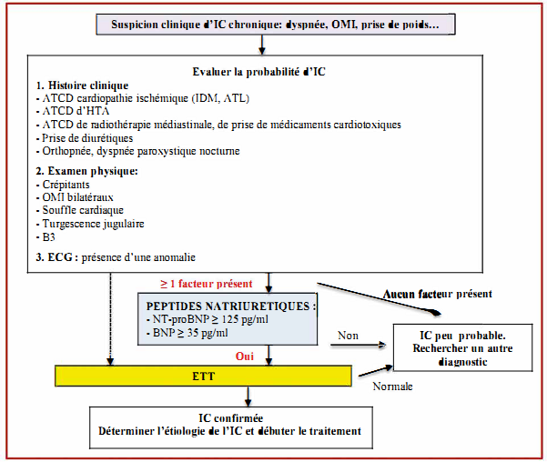
Algorithme diagnostique de l’insuffisance cardiaque

Slide 32
L’évolution peut être envisagée selon les modalités suivantes :
guérison ou stabilisation sous l’effet du traitement
épisodes évolutifs liés à : une inobservance du traitement , OAP , accidents thrombo-emboliques , surinfections broncho-pulmonaires….
passages en insuffisance cardiaque globale avec apparition de signes d’insuffisance cardiaque droite .

Slide 33
Facteurs de décompensation:
Ecart de régime sans sel
Troubles du rythme cardiaque
Poussée hypertensive
IM aigue par rupture de cordage ou endocardite
Insuffisance rénale
Augmentation du débit cardiaque : fièvre , anémie , grossesse ,thyrotoxicose
Embolie pulmonaire
Au stade terminal on peut se trouver face à un bas débit avec hypotension sévère , insuffisance rénale , rendant le patient dépendant des drogues inotropes positives.

Slide 34
Traitement de l’insuffisance cardiaque

Slide 35
Les buts
-Amélioration de la qualité et de la durée de vie des patients:
-traitement de la cause de l’insuffisance cardiaque chaque fois qu’il est possible : correction chirurgicale d’anomalies congénitales, des coronaropathies, ou des valvulopathies acquises; traitement antibiotique des endocardites infectieuses, contrôle de l’hypertension artérielle …
- traitement des causes de décompensation d’une cardiopathie: infection, anémie, embolie pulmonaire, arythmie
- contrôle de l’état d’insuffisance cardiaque congestive:
-réduction de la précharge et post la charge (vasodilatateurs)
- amélioration de la contractilité myocardique (ionotrope)
-contrôle de la rétention hydrosodée (diurétique)
-réduction de la précharge et post la charge (vasodilatat
-amélioration de la contractilité myocardique (ionotrope)
-contrôle de la rétention hydrosodée (diurétique)

Slide 36
Traitement de l’insuffisance cardiaque
MOYENS: Les grandes lignes du traitement
Traitement de la cause (si possible)
Règles hygiéno-diététiques +++
Education thérapeutique
Réadaptation cardiaque
Traitement médicamenteux
Traitements électriques (DAI, Resynchronisation)
Dispositifs d’assistance VG / Greffe cardiaque

Slide 37
B. MESURES GENERALES ET HYGIENO-DIETETIQUES
Règles nutritionnelles:
• Apport sodé modéré (2-4g/j) plutôt qu’un régime sans sel stricte notamment chez le sujet âgé, accompagné d’une restriction hydrique (1,5-2l/j)surtout dans les formes graves.
• limitation de prise de boissons alcoolisées (30-40g/j), voire leurs arrêt (cardiomyopathie alcoolique).
• Contrôle du poids: lutte contre l’obésité (FDR)
• Arrêt du tabac

Slide 38
Vaccination:
Vaccination anti grippale et contre les infection pneumococciques réduit l’incidence des infections respiratoires facteur d’aggravation de l’insuffisance cardiaque
Voyages :
Éviter les déplacements longs et les sites de hautes altitudes , chauds et humides.
Conseils sur le trt médical :
•Explication simple du mode d’action des mdct, les horaires des prises
• Leurs effets bénéfiques attendus, délai de leur obtention, des effets secondaires
• Les médicaments à éviter ou à utiliser avec prudence ( AINS)
Activité physique :
A encourager chez l’IC chronique stable sous trt médical.
• Sujet jeune: une réadaptation cardiaques à l’effort dans un centre spécialisé (↑ capacités fonctionnels)
• Sujet âgé: maintien de l’autonomie, marche quotidienne.
Toujours rechercher le facteurs déclenchant d’une décompensation et le traiter.

Slide 39
TRAITEMENT MEDICAMENTEUX DE L’IC CHRONIQUE

Slide 40
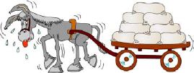
L’analogie de l’âne
La dysfonction ventriculaire limite les capacités d’effectuer les tâches de la vie quotidienne
R. Leung

Slide 41
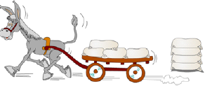
Diurétiques, regime hyposodé
  Réduisent le nombre de sacs sur la charette

Slide 42
LES DIURÉTIQUES
Diurétiques de l’anse, thiazidiques
- indispensables dans le traitement symptomatique de l’IC congestive
- améliorent rapidement la dyspnée et accroissent la tolérance à l’effort (Classe de recommandation I, niveau A)
  Traitement de départ
Diurétiques de l’anse ou thiazidiques.
Toujours administrés en plus d’un IEC (Classe de recommandation I, niveau de preuve C).
  Réponse insuffisante :
Augmenter la dose du diurétique
Associer un diurétique thiazidique et un diurétique de l’anse

Slide 43
Diurétiques épargnants de K
Noms : ALDACTONE° (spironolactone), INSPRA° (éplérénone)
Effets secondaire - hyperkaliémie> 5,5 mmol/l
-gynécomastie
-impuissance
CI -GROSSESSE
-Hyperkaliemie
-I Rénale
-I hépatique
Buts :
baisse de la mortalité et de la morbidité chez les patients les plus graves
Recommandations : petites doses dans l’IC chronique, surveillance kaliémie et la fonction rénale.
.
l

Slide 44
DIURÉTIQUES PAR VOIE ORALE
MEDICAMENT | DOSE INITIALE (mg) | DOSE MAX RECOMMANDÉE (mg) | PRINCIPAUX EFFETS SECONDAIRES
Diurétiques de l’anse: Furosémide Bumétadine | 20-40 0,5-1,0 | 250-500 5-10 | Hypokaliémie, Hypomagnésémie, Hyponatrémie Hyperuricémie, Intolérance glucidique Altération acido-basique
Thiazidiques: -Hydrochorothiazide - Indapamide | 25 2.5 | 50-75 10 | Hypokaliémie, Hypomagnésémie, Hyponatrémie Hyperuricémie, Intolérance glucidique acido-basique
épargneurs de K+: -Amiloride Spironolactone Eplérénone | +IEC -IEC 2.5 5 12.5-25 50 25 50 | +IEC -IEC 20 40 50 100-200 100 200 | Hyperkaliémie,rash Hyperkaliémie, gynécomastie douleurs mammaires Hyperkaliémie

Slide 45
Les IEC sont recommandés chez touts les patients présentant une dysfonction VG (FE< 45%) avec ou sans symptômes
Les IEC améliorent la survie, les symptomes,la capacité fonctionnelle, le remodelage VG, et diminuent le nombre et la duré des hospitalisations

Slide 46
IEC : règles de prescription
Précaution à l’intialisation :
Revoir le besoin et la dose des diurétique avant le début des IEC
  Connaître fonction rénale et kaliémie
  Commencer avec des faible dose et augmenter progressivement jusqu’a la dose maximale tolérée et ne pas se fonder sur l’amélioration clinique
  Surveillance de la TA. créatinine et kaliémie
  Arrêter le trt si altération de la fonction rénale
ESH Guidelines 2007

Slide 47
IEC : Doses recommandées dans l’IC

Slide 48
ARA II

Slide 49
Antagonistes des récepteurs de l’angiotensine II
(ARA II)
Diminuent morbimortalité(CHARM…) (Classe de recommandation I, niveau de preuve B).
Les ARA II et les IEC semblent avoir une efficacité comparable en termes de morbimortalité dans l’IC
Les ARA II peuvent être utilisés en remplacement des IEC chez des patients symptomatiques ne les tolérant pas (CHARM-Alternative)
Le schéma d’initiation et de suivi d’un traitement par ARA II est comparable à celui des IEC.

Slide 50
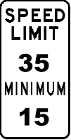
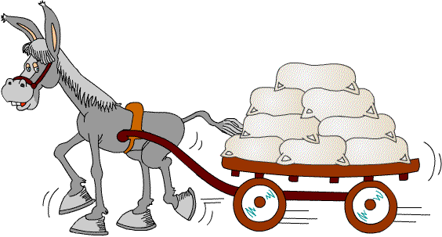
Béta-bloquants
Réduisent la vitesse, économisent l’énergie
R. Leung

Slide 51
Instauration du traitement
l’instauration du TRT doit donc s’effectuer sous surveillance médicale attentive à chaque pallier .
L’augmentation progressive des doses sera adaptée à chaque réponse individuelle.
Les patients doivent être sous traitement de fond avec un IEC, s’il n’est pas contre-indiqué.

Slide 52
Débuter par une dose très faible et augmenter progressivement la dose jusqu’à atteindre la dose d’entretien qui s’est révélée efficace lors d’essais cliniques.
Si apparition de symptômes à l’introduction des BB=arrêt

Slide 53
MEDICAMENT | 1ERE DOSE. | TITRATION | PDE TITRATION | DOSE CIBLE | CI
CARVEDILOL | 3.125 | 6,25 -12,5 25 - 50 | 15 JOURS | 50mg (en2prise/j) | •asthme •BPCO sévère •bradycardie Symptmatique •BAV 2°,3°N App •Hypotension symptmatique
BISOPROLOL | 1.25 | 2,5 – 3,75 5 – 7,5 -10 | 1 S−> 5mg 4 S−>10mg | 10mg (une prise/j)
METOPROLOL SUCCINATE | 12.5-25 | 25 – 50 -100 200 | Une semaine | 200mg (une prise/j)
NEBIVOLOL | 1.25 | 2,5 – 5 -10 | Une semaine | 10mg
Surveillance : TA, FC, ECG a chaque pallier

Slide 54
AGENTS INOTROPES POSITIFS
Fréquemment utilisés par voie IV en cas d’IC sévère avec signes de congestion pulmonaire et hypo perfusion périphérique.
Le produit le plus fréquemment utilisé est la Dobutamine
Les problèmes liés à l’administration de la Dobutamine sont :
  Échappement thérapeutique,
  Accélération de la fréquence cardiaque,
  Induction d’une tachyarythmie sévère et/ou d’une ischémie myocardique.

Slide 55
Antithrombotiques
Antiagrégants plaquettaires:
en prévention secondaire dans l’IC d’origine ischemique
Digitaliques :
anticoagulants par voie orale:
Fortement recommandés(Classe de recommandation I, niveau de preuve A) dans:
- L’IC chronique associée à une fibrillation auriculaire,
- ATCD d’événements thromboemboliques
- Thrombus mobile intra VG

Slide 56
Resynchronisation ventriculaire

Slide 57
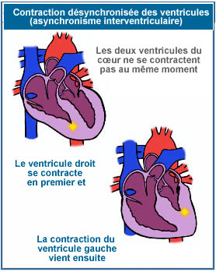
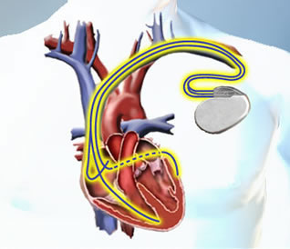

Slide 59
NOUVEAUX TRAITEMENTS DE L’INSUFFISANCE CARDIAQUE :
1-Ivabradine
inhibiteur des canaux If situés dans le nœud sinusal: son principal effet est d'entraîner une bradycardie sinusale (aucun effet si patient en FA).
Indiqué à la place des bêtabloquants en cas d'intolérance ou de contre-indications ou si tjr une FC >70/mn (malgré BB).
Sacubitril/valsartan (ENTRESTO°) = ARAII+ inhibiteur de la néprilysine
Il en résulte une inhibition du SRAA et une augmentation des concentrations des peptides natriurétiques et de la bradykinine.
Dose initiale de 24 mg/26 mg 2 fois par jour jusqu'à la dose cible de 97 mg/103 mg 2 fois par jour,

Slide 60
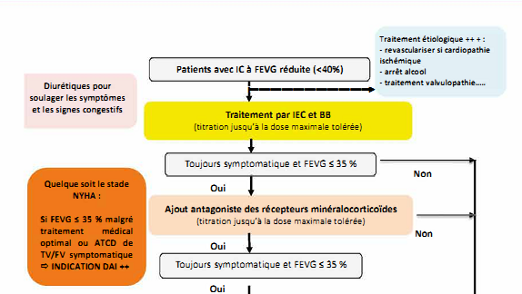


Slide 61
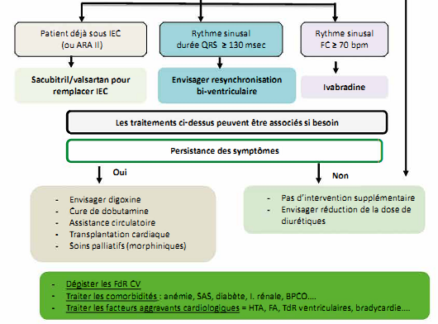

Slide 62
Conclusion
La PEC de l’IC repose tout d’abord sur:
la prévention Primaire qui passe par la PEC des facteurs de risque cardio-vasculaires et le contrôle des pathologies conduisant à une dysfonction cardiaque puis à une insuffisance cardiaque(coronaropathie, valvulopathies, cardiopathies congénitales …) .
la prévention secondaire qui vise à éviter l’évolution vers une insuffisance cardiaque symptomatique une fois établi le diagnostic de dysfonction cardiaque

